Slide 1
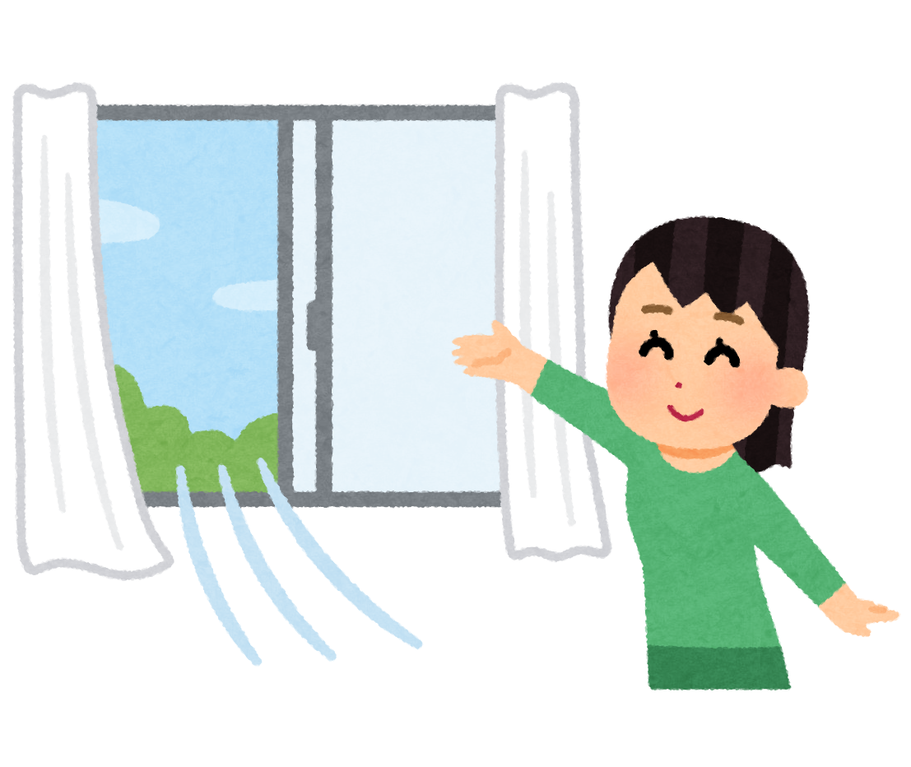


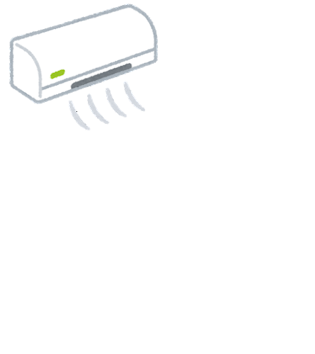
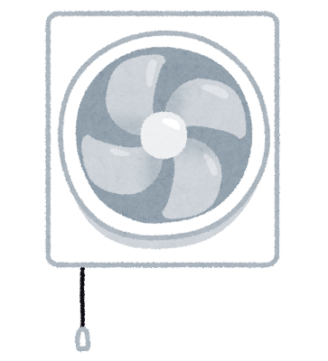
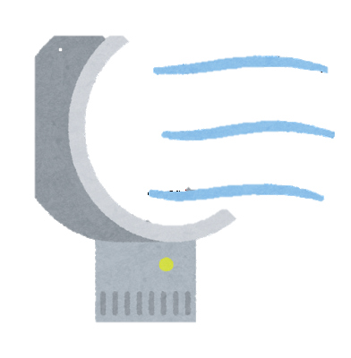
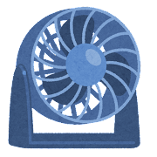
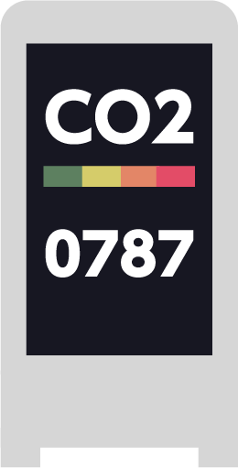
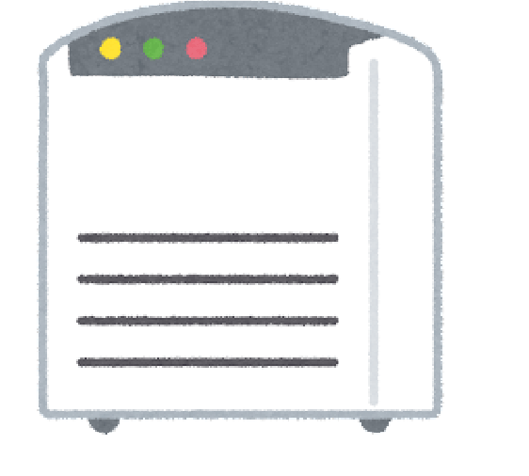


正しく をして、
感染リスクを下げましょう！
空気中に漂う微粒子（エアロゾル）は、目では見えないため、感染対策が難しく、特に「換気の悪い密閉空間」では感染リスクが高まります！
30分に1回以上、
数分間程度、
窓やドア等を全開に
エアコンの使用時も
こまめに換気し、
定期的にフィルターの掃除を
送風機は外に
向かって設置
正しく測定できるCO2濃度計で
換気の状態を「見える化」
ウイルス対応
空気清浄機の活用※
※NDIR方式搭載のCO2センサーを推奨
※CO2濃度は下がりませんが、
エアロゾルの除去が期待できます。
＜注意点＞
温度計を設置し、室温を確認しながら冷暖房と換気を同時に行いましょう。
窓開けが難しい場合には、 CO2濃度を確認した上で、必要に応じて人の密度を抑制し、空気清浄機を利用しましょう。
【引用】令和４年７月１４日新型コロナウイルス感染症対策分科会
詳細は京都府HPの「実践！換気対策ガイドブック」をご確認ください！https://www.pref.kyoto.jp/sanroso/news/co2monitoring-data.html

